Slide 1
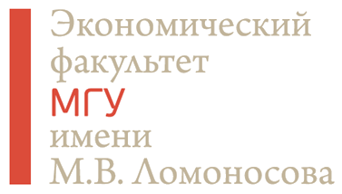
Снижение трансакционных издержек - путь к триумфу цифрового капитализма
Инновационное предпринимательство ИТ-гигантов и цифровая коррозия капитализма
Семинар ЭФ МГУ по цифровой экономике, 7 октября 2020 г.
Александр КУРДИН
Ст. н. с. кафедры конкурентной и промышленной политики
экономического факультета МГУ

Slide 2
«Провалы рынка» - за что критикуют рыночную экономику
… much of the history of economics can be read as a discussion of whether, and the extent to which, the self-interested actions of private agents, channeled through the market, will redound to the larger social interest. For much of this history, the answers given were negative, and it was assumed that the corrective hand of the state was needed as a constant and consistent regulating force.
Marciano A., Medema S. Market Failure in Context // History of Political Economy (2015) 47 (suppl_1): 1–19.

Slide 3
«Провалы рынка» - за что критикуют рыночную экономику
Внешние эффекты
Недопроизводство общественных благ
Асимметрия информации
Монополии – естественные и искусственные
Неустойчивость развития (экологические и социальные проблемы)

Slide 4
Снижение трансакционных издержек – путь преодоления провалов
Все перечисленные проблемы существуют из-за трансакционных издержек
Без трансакционных издержек частные и общественные издержки равны
Обычно трансакционные издержки помогает экономить государство
Технологии цифровой экономики могут стать важным шагом на пути к снижению трансакционных издержек частным порядком

Slide 5
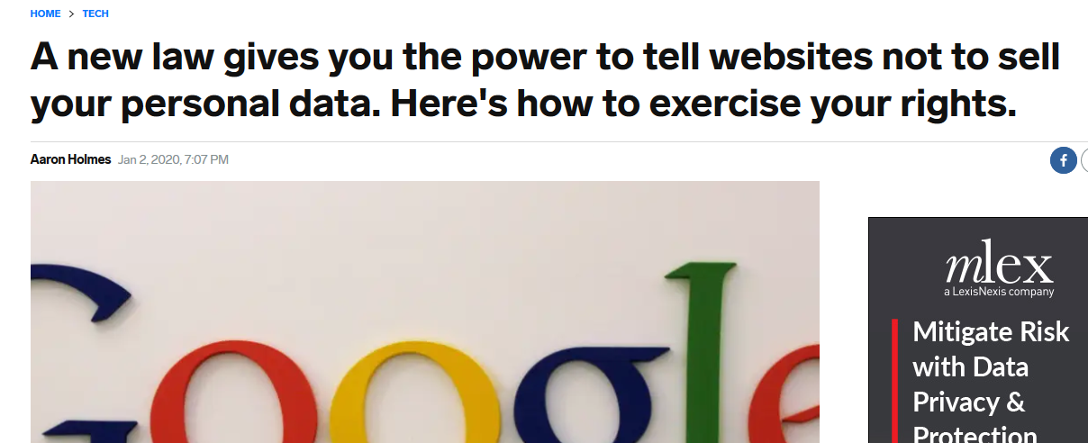
Внешние эффекты
Спецификация и трансфер прав собственности: новые решения появляются
Пример с персональными данными (см. также Economides N., Lianos I. Restrictions on Privacy and Exploitation in the Digital Economy: A Market Failure Perspective. Competition Policy International. Sep. 2020)
Идентификация источников ВЭ упрощается
Пример с загрязнением воздуха и Breezometer

Slide 6
Общественные блага
Решение проблемы коллективных действий в цифровой экономике
Снижение издержек координации благодаря специализированным платформам (краудфандинг, петиции…)
Обнаружение безбилетника
Проблема цифрового пиратства – которое, впрочем, отслеживается
Снижение издержек производства и цен снижает риски безбилетничества
Выгоды от работы с платформой и участия в сети снижают стимулы к безбилетничеству (положительные селективные стимулы)
(Olleros F. X. Antirival goods, network effects and the sharing economy // First Monday 23, no. 2 (2018))

Slide 7
Монополии и экосистемы
GAFA (GAFAM) – одно из «проклятий» современной экономики
Но все они находятся в конкурентной среде
Каждый получил преимущество в конкурентной борьбе
И каждый проигрывает конкурентную борьбу на каком-либо поле
Нет никого, кто собрал бы все ключи
Помешать может государство (США v. TikTok)

Slide 8
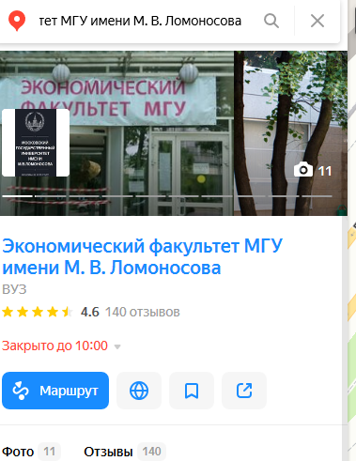
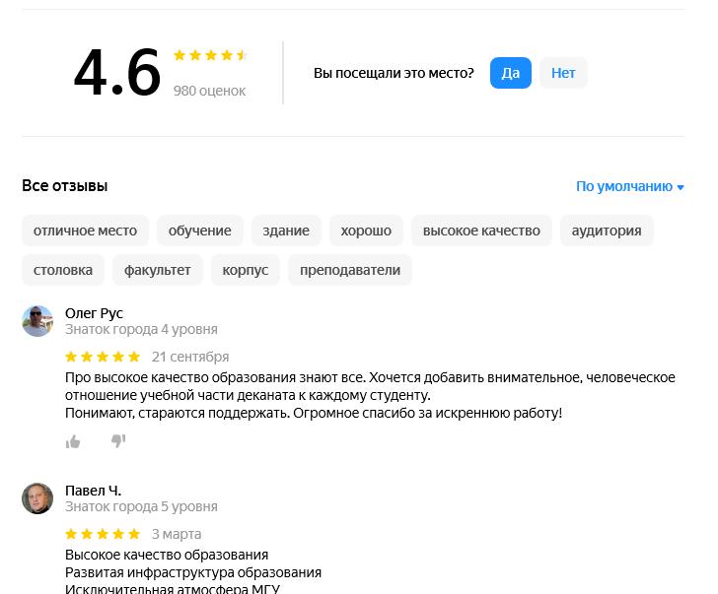
Асимметрия информации
Решается с помощью
Сигналов – от более информированной стороны
Скрининга – от менее информированной стороны
Агрегаторы / платформы представляют публичную обратную связь
И про каждого автора отзыва можно узнать информацию
Что лучше: государственная аккредитация или частные рейтинги?

Slide 9
Неустойчивость развития
Связана с межвременными экстерналиями
Цифровые технологии:
Сбор информации об устойчивости в многочисленных аспектах
Пример со сжиганием попутного газа
Агрегирование и широкое распространение достоверной информации о поведении компаний, в т. ч. через механизмы корпоративной социальной ответственности
Отсюда – стимулы компаний к повышению устойчивости
“The global market economy in turn has to reward companies that live up to their entrepreneurial responsibility”
Собственно устойчивые технологии со снижением рисков негативного воздействия на природу и здоровье людей

Slide 10
Цифровая экономика помогает свободному рынку шагать через провалы
Цифровые технологии зачастую позволяют
либо снижать трансакционные издержки участников и обходиться без участия государства, выбирая частные механизмы урегулирования провалов рынка
либо снижать трансакционные издержки государства, давая шанс снизить его воздействие на экономику, реализовать компактное государство

Slide 11
Риски цифровой коррозии
Повышение трансакционных издержек из-за информационного шума
Злоупотребление цифровыми технологиями при возможностях блокировки неблагоприятных институтов
Отставание системы государственного регулирования

